Slide 1
Ограниченность возможностей рынка

Slide 2
Проверка домашнего задания
Форма юридического закрепления за гражданином или группой людей прав владения, пользования и распоряжения каким-либо имуществом, используемым или для личного потребления, или для осуществления предпринимательской деятельности.
Частная собственность
Борьба между производителями товаров и услуг за рынки сбыта своей продукции и за получение дохода от ее продажи.
Конкуренция
Субъект рыночной экономики, использующий факторы производства для изготовления товаров и услуг с целью их продажи на рынке для получения прибыли.
Предприниматель

Slide 3
1.Вы знаете, что производители всегда стремятся продать свою продукцию как можно дороже, а покупатели желают купить ее как можно дешевле. В рыночной экономике этот конфликт разрешается:
а) в результате конкуренции;
б) с помощью правительства;
в) путем переговоров между производителями и покупателями;
г) после вмешательства избирателей.
2. Функция, которую не может выполнять цена в условиях рыночной экономики:
а) стимулирование научно-технического прогресса;
б) информирование производителей о нехватке определенного товара;
в) сокращение степени дифференциации семей по уровню получаемых доходов;
г) регулирование распределения ресурсов по отраслям в соответствии с объемом и структурой потребностей в обществе.

Slide 4
Укажите, какие из следующих утверждений являются правильными, а какие — ошибочными.
Для планово-административной системы характерно:
а) государственная собственность на экономические ресурсы;
б) централизованное распределение ресурсов труда, капитала и природных ресурсов;
в) свободное принятие решений руководителями предприятий о том, что производить;
г) самостоятельный выбор руководителями предприятий потребителей производимых ими товаров и услуг;
д) планирование внедрений в производство новых научных открытий.

Slide 5
2. Природа рынка проявляется в тех случаях, когда:
а) пенсионеры получают пенсию;
б) вы обращаетесь в брокерскую контору, желая продать свои акции;
в) вы оплачиваете услугу частного адвоката;
г) происходит раздача продуктовых талонов остронуждающимся;
д) осуществляется экспорт леса из России в Турцию.

Slide 6
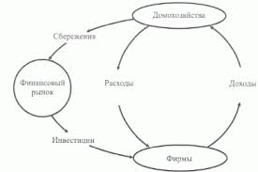
Объясните модель кругооборота доходов и расходов

Slide 7
Слабые стороны рынка – неспособность рыночных механизмов решать некоторые экономические задачи вообще или наилучшим образом.
Слабые стороны рынка
Формирование цен.
Сговоры, с целью достижения более выгодных условий сделок.
Доступность полной информации дел.
Политические и религиозные мотивы.

Slide 8
Внешние эффекты.
Внешние эффекты – связанные с производством или потреблением благ,
издержки и выгоды для третьих лиц, не участвующих в рыночных сделках.
Отрицательные
Положительные
Деятельность, приводящая к потери чего-либо у лиц, не участвующих в данной деятельности.
Издержки третьего лица.
Деятельность, приводящая к возникновению выгоды у третьих лиц, не участвующих в данной деятельности)
Выгода третьего лица

Slide 9
Закрепление.
Определите к каким эффектам относится деятельность следующих предприятий. Объясните.
Рынок автомобилей
Целлюлозо-бумажная промышленность
Вооружённая охрана у соседа по даче
Мусорная свалка около жилого микрорайона
Высшее образование

Slide 10
Инструменты регулирования экономики.
Законы, решающие конфликты, связанные с внешними эффектами.
Организации, отслеживающие ситуации внешних эффектов.
Стимулирование деятельности по сокращению нежелательных эффектов.

Slide 11
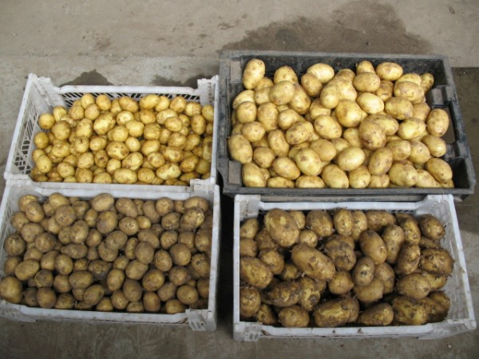
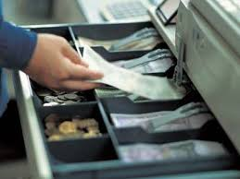
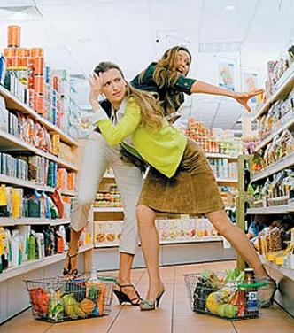
Частные блага –блага, предназначенные для индивидуального потребления
Делимы
Платежеспособность потребителя
Невозможно одновременное использование

Slide 12
Производство общественных благ.
Общественные блага – это товары и услуги, предоставляемые государством его гражданам на равных началах, т.е. блага неделимые на порции в процессе потребления.
К ним относятся:
Оборона;
Бесплатное образование;
Общедоступные услуги муниципальных поликлиник;
Посещение библиотек, парков т. д.

Slide 13

Все граждане вносят свой вклад в оплату общественных благ.
Для производства общественных благ необходимы значительные финансовые средства, и государство получает их, собирая налоги.
Государство развивает такие сферы как:
здравоохранение;
образование;
фундаментальные науки;
охрана окружающей среды.

Slide 14
Свойства общественных благ
Неисключаемость в потреблении (не платишь, но получаешь)
Неконкурентность в потреблении
Неделимость
Какими свойствами обладает:
Кабельное телевидение
Автомобильная магистраль

Slide 15
Формы вмешательства государства
Законы, защищающие имущественные права
Организации, обеспечивающие проведение законов в жизнь
Специализированная государственная деятельность по созданию общественных благ

Slide 16

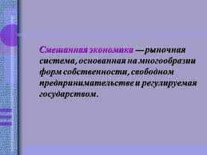


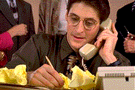
Смешанная экономическая система
- способ организации экономической жизни, при которой капитал и земля находятся в частной собственности, а распределение ограниченных ресурсов осуществляется как рынками, так и при участии государства.
Смешанная экономика

Slide 17

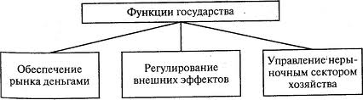
Смешанная экономическая система -

Slide 18
Смешанная
экономическая система
это способ организации экономической жизни общества,
сочетающий в себе черты разных экономических систем
с преобладанием одной из них.
Государственное
регулирование
Рыночная
экономика
Традиционное
хозяйство

Slide 19
Закрепление материала:
Заполнить таблицу: «Как экономические системы решают главные вопросы экономики?»
Гл. вопросы экономики Экономич. системы | Что производить? | Как производить? | Как распределять?
Традиционная
Командная (централизованная)
Рыночная
Смешанная

Slide 20

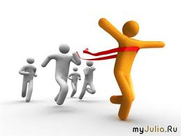
«Как экономические системы решают главные вопросы экономики?»
Гл. вопросы экономики Экономич. системы | Что производить? | Как производить? | Как распределять?
Традиционная | традиции | традиции | традиции
Командная (централизованная) | Государство | Государство | Государство
Рыночная | Потребитель | Масштаб производства | Рынок, конкуренция
Смешанная | Политика государства, потребитель | Масштаб производства | Рынок, конкуренция
Натуральное хозяйство
Молодцы!

Slide 21
Анализ
экономических систем
Как и кем решаются главные вопросы
экономики?
2) Кому принадлежат экономические
ресурсы (земля, капитал) ?
3) Как распределяются блага?
4) Каковы преимущества и недостатки
различных систем ?

Slide 22


Домашнее задание:
§ 2.5, стр. 53-63
написать эссе
«Какая экономическая система была при Петре Великом?»
СПАСИБО ЗА РАБОТУ.

